Slide 1
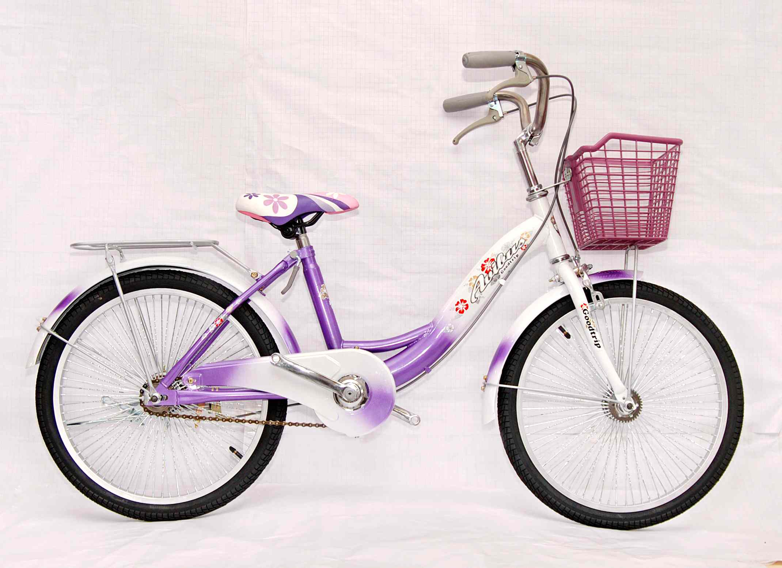
Xe đạp

Slide 2
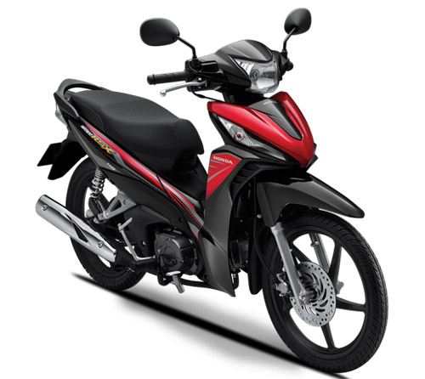
Xe máy

Slide 3
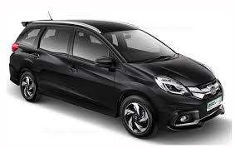
Xe ô tô

Slide 4
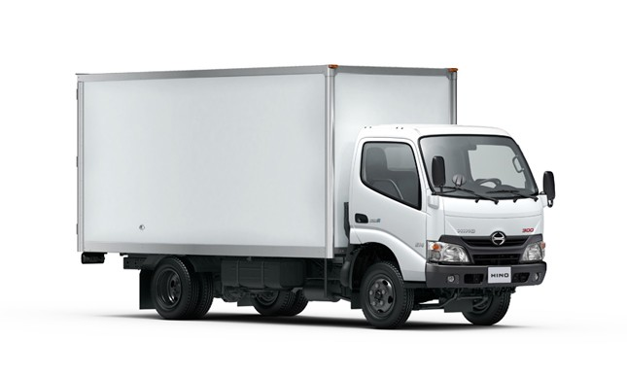
Xe tải

Slide 5
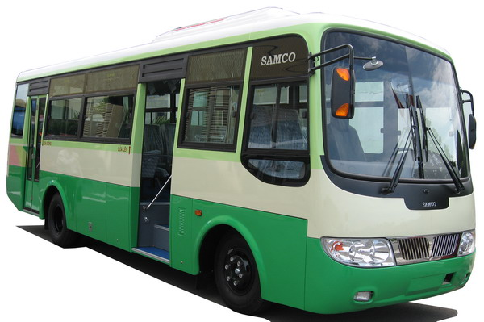
Xe buýt

Slide 6
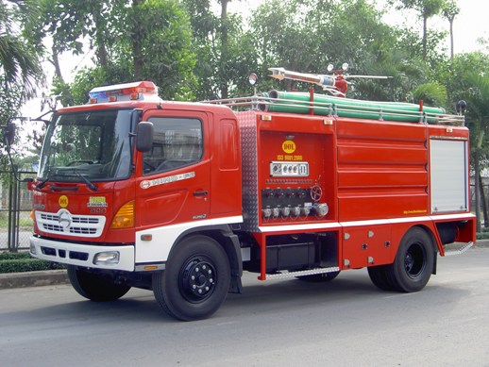
Xe cứu hoả

Slide 7

Xe cấp cứu

